Slide 1
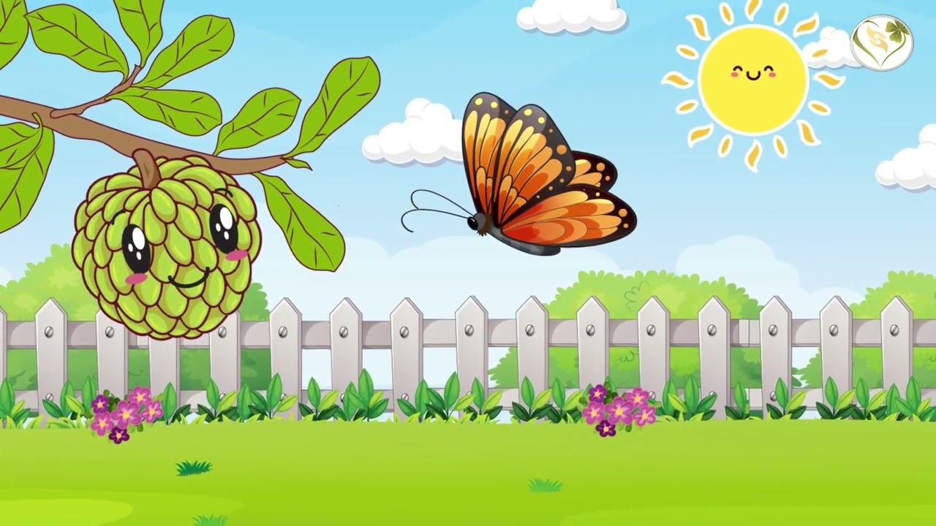

PHÒNG GD & ĐT QUẬN LONG BIÊN
TRƯỜNG MẦM NON HOA HƯỚNG DƯƠNG
LĨNH VỰC :PHÁT TRIỂN NGÔN NGỮ
Truyện: Trái cây trong vườn
Đối tượng: Lớp MGB: C2
Năm học 2024 - 2025

Slide 2

1. Ổn định tổ chức, gây hứng thú.

Slide 3
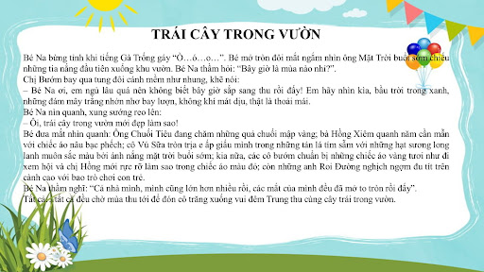
2. Phương pháp hình thức tổ chức
a. Kể chuyện:
* Cô kể lần 1: Không tranh.

Slide 4
TRUYỆN: TRÁI CÂY TRONG VƯỜN

Slide 5
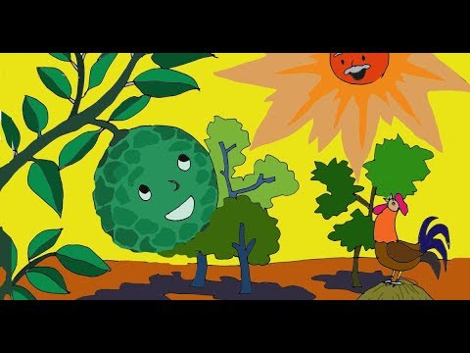
Bé Na bừng tỉnh khi tiếng Gà Trống gáy “Ò...ó...o...”. Bé mở tròn đôi mắt ngắm nhìn ông Mặt Trời buổi sớm chiếu những tia nắng đầu tiên xuống khu vườn. Bé Na thầm hỏi: “Bây giờ là mùa nào nhỉ?”.

Slide 6
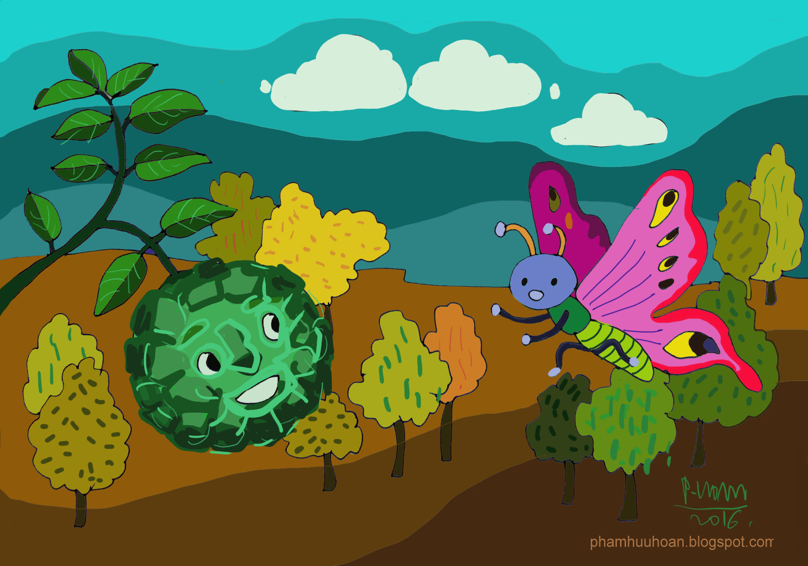
Chị Bướm bay qua tung đôi cánh mềm như nhung, khẽ nói:
- Bé Na ơi, em ngủ lâu quá nên không biết bây giờ sắp sang thu rồi đấy! Em hãy nhìn kìa, bầu trời trong xanh, những đám mây trắng nhởn nhơ bay lượn, không khí mát dịu, thật là thoải mái.

Slide 7
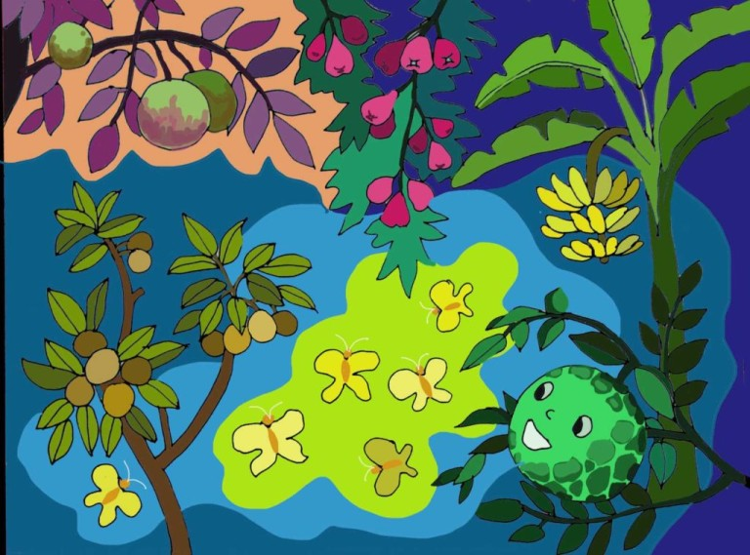
Bé Na nhìn quanh, xung sướng reo lên:
- Ôi, trái cây trong vườn mới đẹp làm sao!
Bé đưa mắt nhìn quanh: Ông Chuối Tiêu đang chăm những quả chuối mập vàng; bà Hồng Xiêm quanh năm cần mẫn với chiếc áo nâu bạc phếch; cô Vú Sữa tròn trịa e ấp giấu mình trong những tán lá tím sẫm với những hạt sương long lanh muôn sắc màu bởi ánh nắng mặt trời buổi sớm; kia nữa, các cô bướm chuẩn bị những chiếc áo vàng tươi như đi xem hội và chị Hồng mới rực rỡ làm sao trong chiếc áo màu đỏ; còn những anh Roi Đường nghịch ngợm đu tít trên cành cao với bao trò chơi con trẻ.

Slide 8
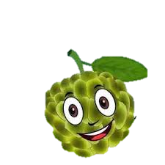
Bé Na thầm nghĩ: “Cả nhà mình, mình cũng lớn hơn nhiều rồi, các mắt của mình đều đã mở to tròn rồi đấy”.
Tất cả...tất cả đều chờ mùa thu tới để đón cô trăng xuống vui đêm Trung thu cùng cây trái trong vườn.

Slide 9
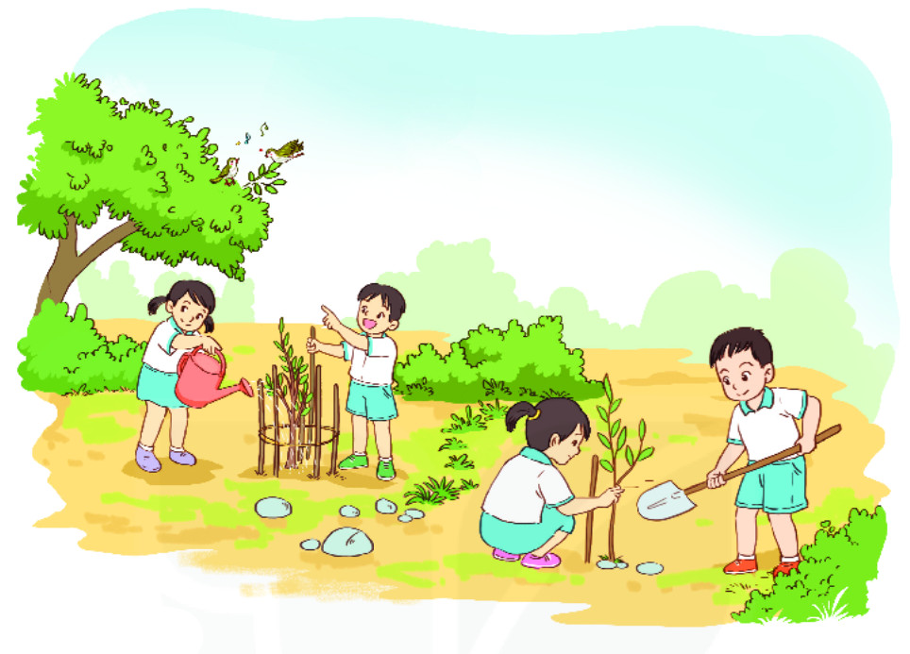
Giáo dục trẻ: Muốn có nhiều quả ăn thì cô con mình phải cùng chăm sóc cây, không hái lá, bẻ cành, không hái quả xanh. Phải để chín chúng mình mới được ăn nhé.
- Cho trẻ kể chuyện cùng cô 1 lần theo hình thức: cô là người dẫn chuyện, trẻ kể những câu thoại.
- Cho trẻ nghe lại câu chuyện 1 lần nữa bằng hình ảnh có lời

Slide 10

3. Kết thúc:

